Slide 1
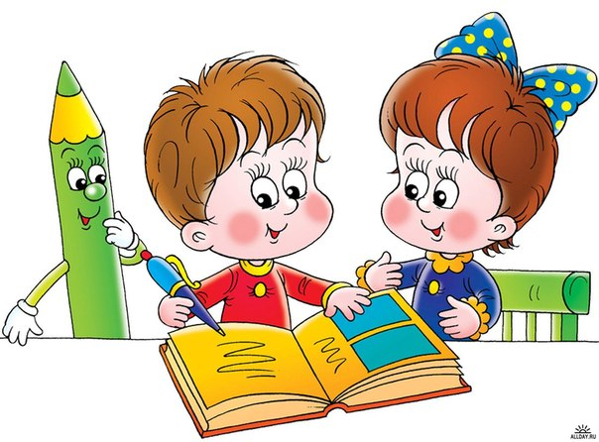
Поддержка взрослыми доброжелательного отношения детей друг к другу и взаимодействия детей друг с другом в развитии речи
Выполнила : воспитатель Эпатова Е.Н.

Slide 2
Доброта и милосердие – это высочайшие нравственные ценности, вершина человеческого духа. В них проявляются гармония чувств, мыслей, поступков; активное противостояние всему дурному, борьба со злом; готовность помочь кому-нибудь или простить кого-либо из сострадания.
Речь - это основа человеческого разума, венец творения природы, с самого раннего детства жизнь человека связана с языком.

Slide 3
Развитие речи становится все более актуальной проблемой в нашем обществе. На современном этапе поиск новых форм и методов обучения и воспитания детей – один из актуальных вопросов педагогики. С повышением внимания к развитию личности ребенка связывается возможность обновления и качественного улучшения его речевого развития. Особенность сказки состоит в том, что развитие личности дошкольника происходит в гармонии согласованности с успешным овладением грамотной и связной речью.
Сказка - интегративная деятельность, в которой действия воображаемой ситуации связаны с реальным общением, направленным на активность, самостоятельность, творчество, регулирование ребёнком собственных эмоциональных состояний. Детские сказки расширяют словарный запас малыша, помогают правильно строить диалог, развивать связную логическую речь, развитие связной речи является центральной задачей речевого воспитания детей. Театрализованная деятельность вносит разнообразие в жизнь ребенка в детском саду, дарит ему радость и является одним из самых эффективных способов воздействия на ребенка, в котором наиболее ярко проявляется принцип обучения: учить играя.

Slide 4
Тема: знакомство с русской народной сказкой «Заюшкина избушка», помочь понять смысл произведения.
Цель: создание условий для познавательной, игровой, творческой деятельности детей, в ходе которой они выполнят задачи.
Задачи:
Образовательные: познакомятся с русской народной сказкой «Заюшкина избушка», сформируют интерес к художественной литературе;
Развивающие: разовьют зрительное и слуховое восприятие посредством слушания русской народной сказки «заюшкина избушка», сформируют умение самостоятельно обследовать предмет и определять его свойства, сформируют умения отвечать на вопросы воспитателя;
Воспитательные: пробуждать интерес к творческим проявлениям в игре и игровому общению со сверстниками, развивать умение передавать эмоциональные состояния (грусть, радость).
Словарь: объяснение незнакомых слов (изба лубяная, ледяная).
Форма проведения: интегрированная непосредственно образовательная деятельность.
Методические приемы: художественное слово, игровая мотивация, беседа, объяснение, показ театра, музыкальное сопровождение, гимнастика для глаз, продуктивная деятельность.
Материалы и оборудование: демонстрационный материал: ширма, игрушки - зайчик, петушок, волк, медведь, собачка, лиса, фонарик, строительный материал.
Ожидаемый результат: дети познакомились с русской народной сказкой и поняли смысл произведения.

Slide 5
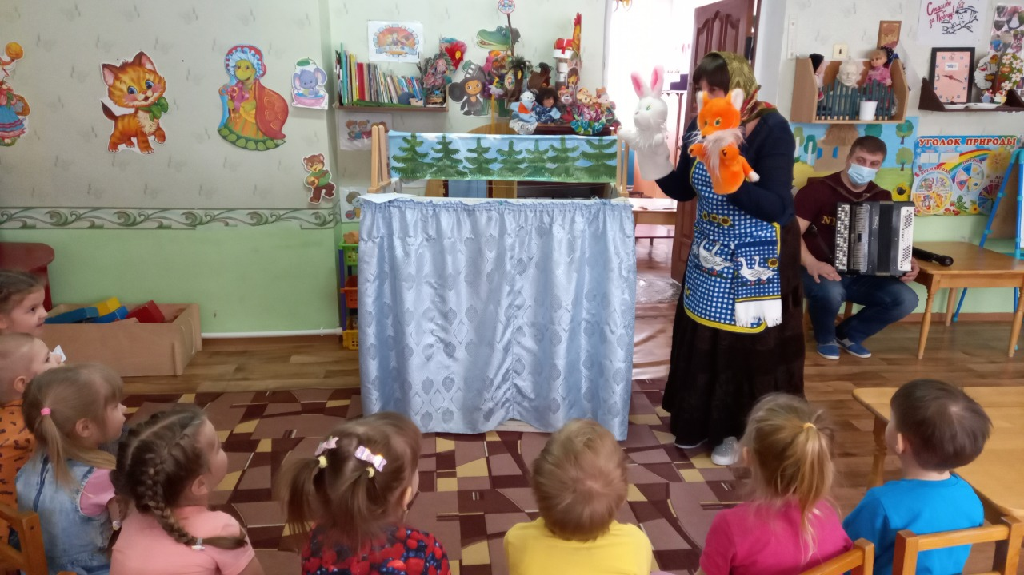
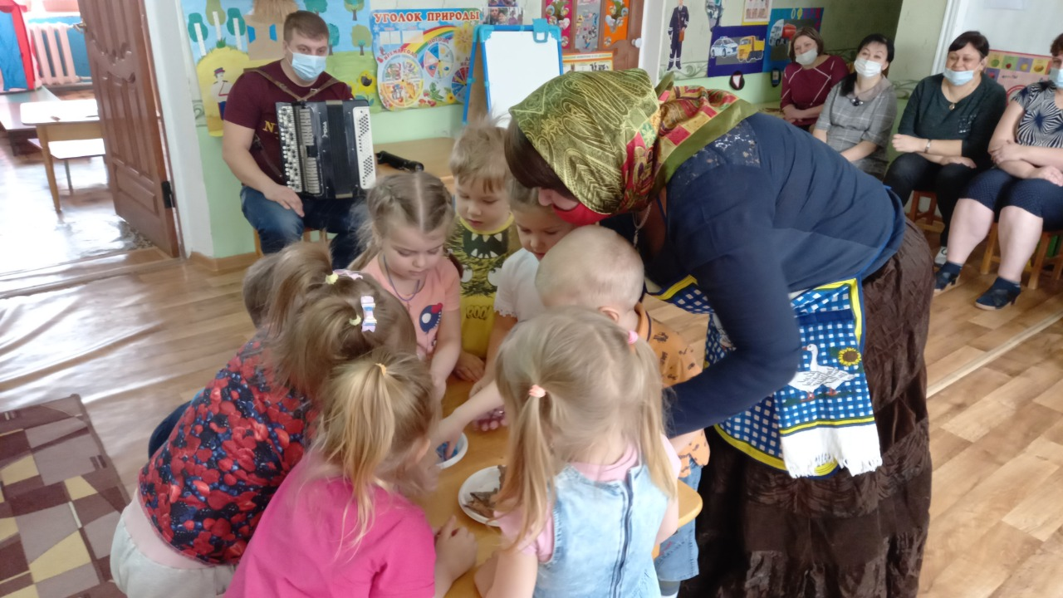
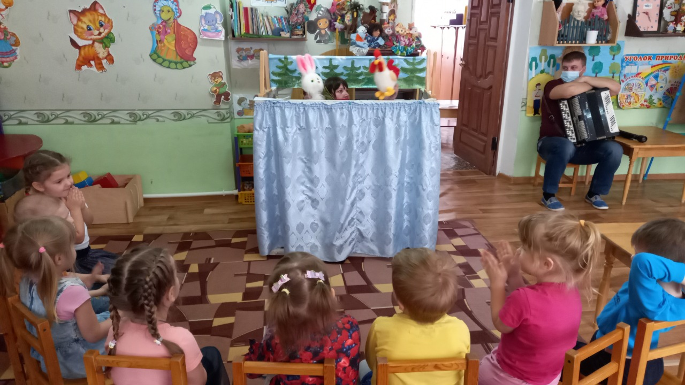

Slide 6
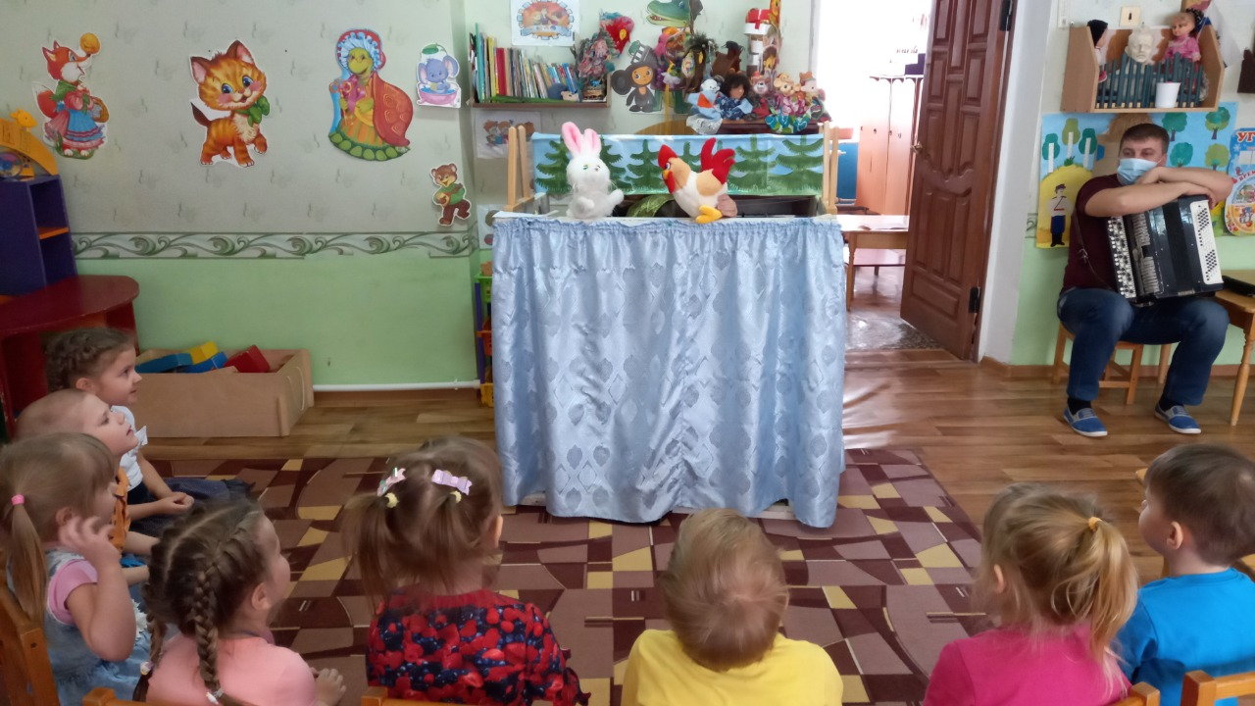
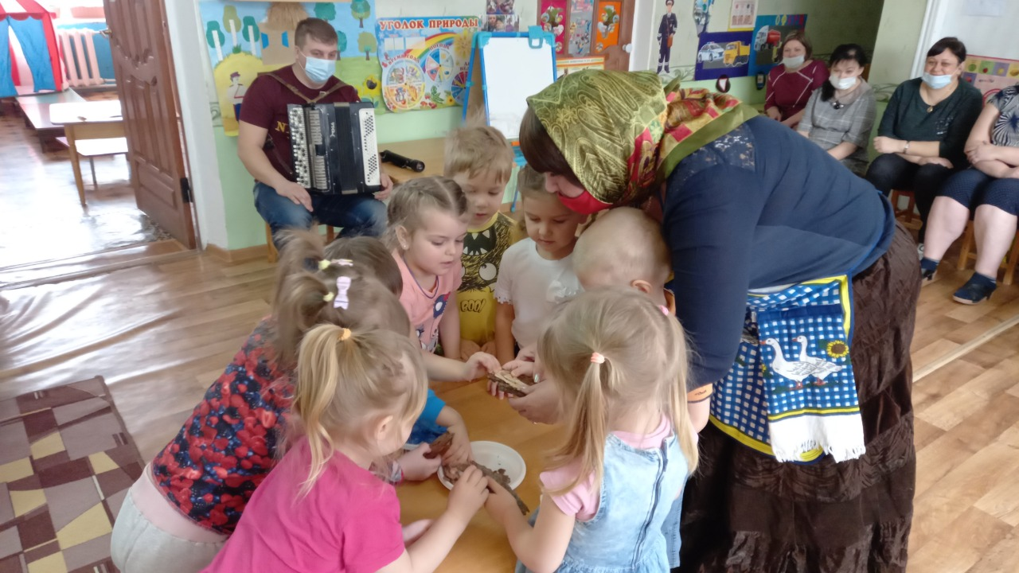
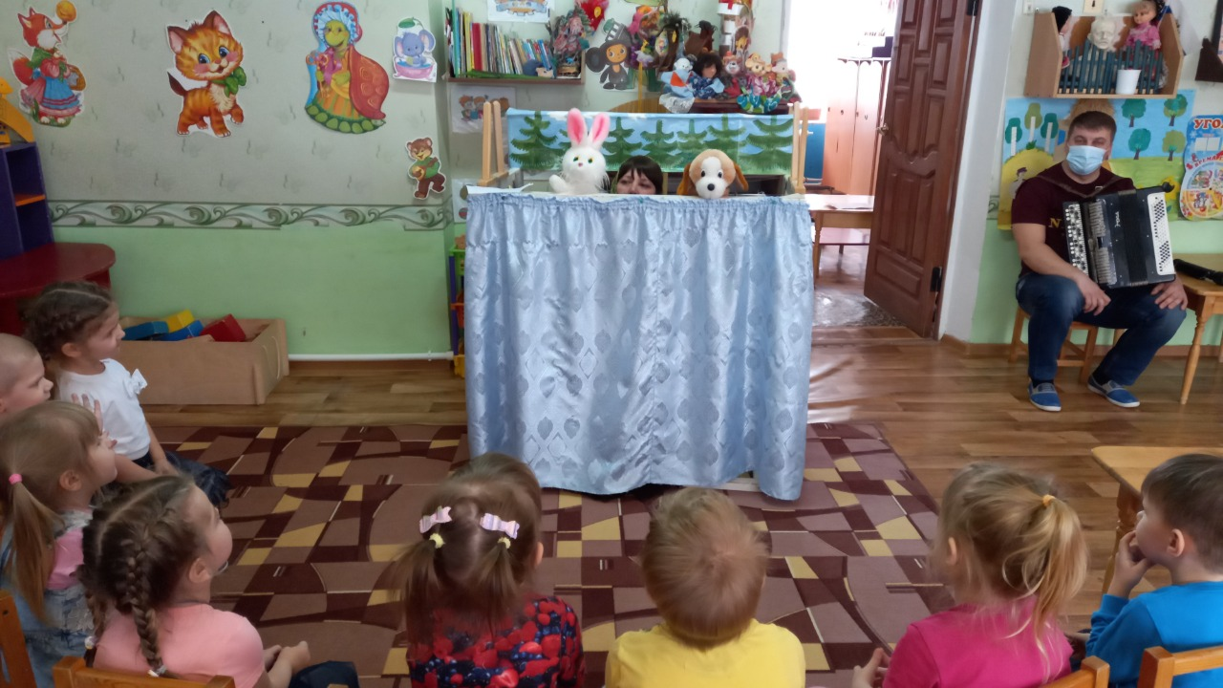
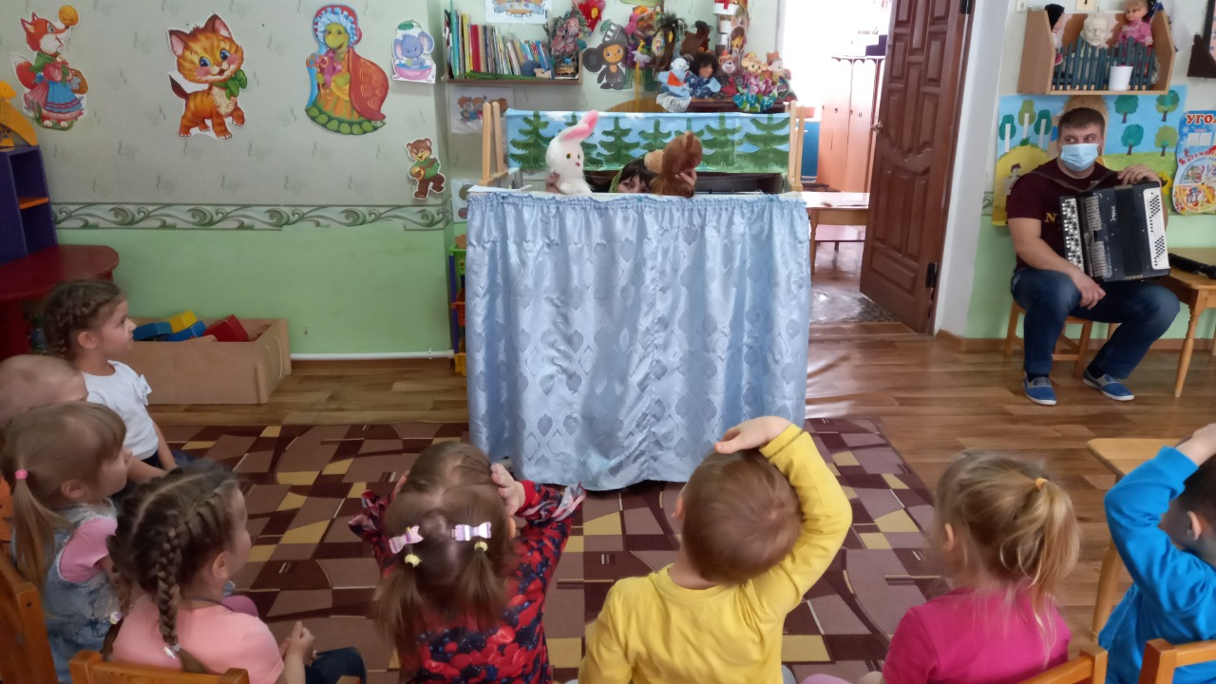

Slide 7
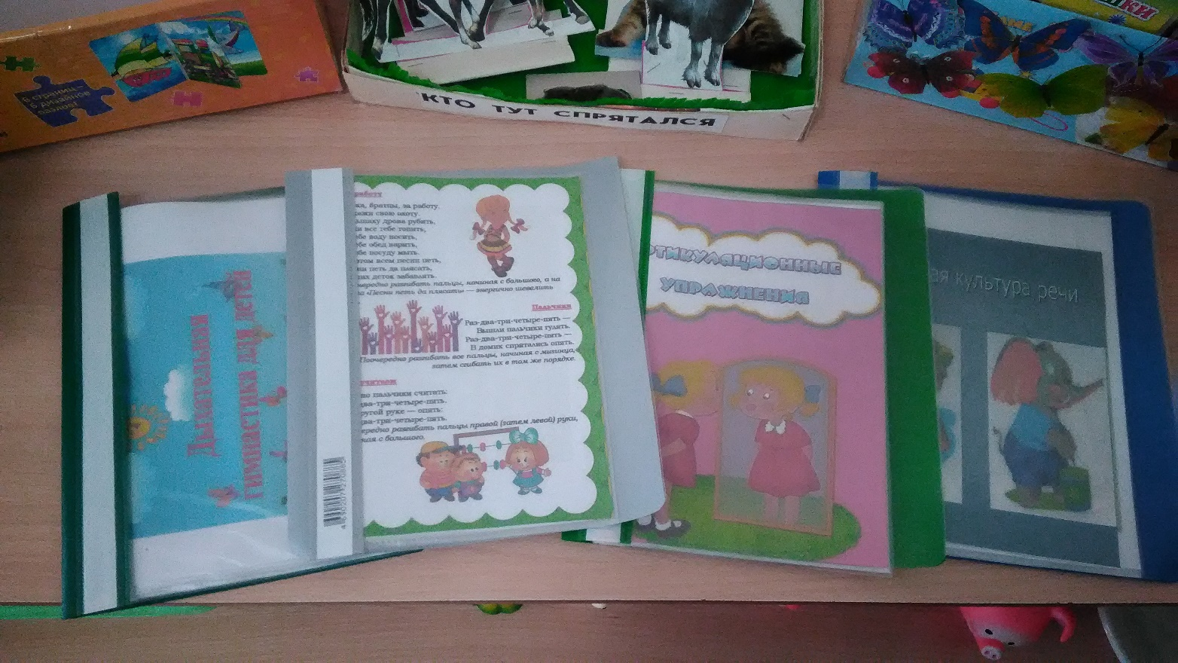
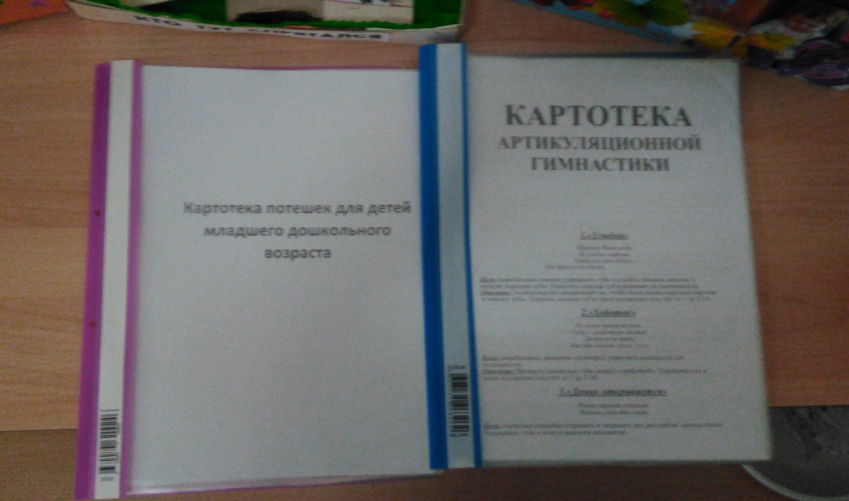
Речевой уголок

Slide 8
Вывод: так на моем занятии изменив конец сказки, построив дом для лисы, тем самым проявили доброжелательное отношение к отрицательному герою.
Русские сказки, полные чудесного вымысла, драматических ситуаций, противостояния добра и зла, не только развлекают и радуют детей, но и закладывают основы нравственности.

Slide 9
Спасибо за внимание!

